Slide 1
I responsabili della formazione professionale

Slide 2
Panoramica

Slide 3
I vari responsabili della formazione professionale
Responsabili della formazione professionale | Qualifica didattico-professionale supplementare | §
Formatori in azienda | 100 ore di studio o 40 ore di corso | Art. 45-48 LFPr, art. 40-54 OFPr
Altri formatori attivi nei corsi interaziendali e nelle scuole d’arti e mestieri | 600 ore di studio in caso di attività a titolo principale 300 ore di studio in caso di attività a titolo accessorio
Docenti della formazione di base scolastica e della maturità professionale Docenti delle materie professionali | A. Insegnamento professionale: 1800 o 300 ore di studio B. Cultura generale, materie che richiedono una qualifica a livello universitario: abilitazione all’insegnamento liceale: 300 ore di studio titolo di livello terziario A o B senza abilitazione all’insegnamento: 1800 ore di studio abilitazione all’insegnamento nelle scuole dell’obbligo: 1500 o 300 ore di studio
Docenti presso scuole superiori specializzate | 1800 o 300 ore di studio | OERic-SSS DEFR
Periti d’esame | Competenze adeguate a livello pedagogico, metodologico e didattico | Art. 47 LFPr, art. 50 OFPr

Slide 4
I formatori in azienda e nei corsi interaziendali

Slide 5
I formatori in azienda
Art. 44 OFPr
Attestato federale
di capacità
o qualifica equivalente
Due anni di esperienza nella professione in questione
Qualifica pedagogico-professionale (100 ore di studio) o 40 ore di studio

Slide 6
La formazione dei formatori in azienda
Certificato federale di
capacità o qualifica
equivalente
Almeno due anni
di pratica professionale
Corso per formatori in azienda (CFA)
– attestato cantonale di frequenza
riconosciuto a livello federale –
40 ore di corso
Attestato cantonale
o
Formazione per formatori
in azienda (DFA) – diploma federale –
100 ore di studio
Diploma federale

Slide 7
La formazione dei formatori
AFC
2 anni
di pratica
profes-sionale
Attestato di
frequenza
Autorizzazione a formare
40
ore di corso
(intercantonale/riconosciuto
a livello federale)
Procedura
di qualificazione
Diploma
100
ore di corso
(riconosciuto a livello federale)

Slide 8
La formazione dei formatori
Obiettivi
Obiettivo generale 1: rapporto con le persone in formazione
Obiettivo generale 2: svolgimento della formazione
Obiettivo generale 3: tener conto delle caratteristiche individuali
Obiettivo generale 4: contesto della formazione
Definizioni
Corso per formatori in azienda (CFA) – attestato cantonale di frequenza riconosciuto
a livello federale – 40 ore di corso
Formazione per formatori in azienda (DFA) – diploma federale – 100 ore di studio

Slide 9
Il piano di formazione per il corso di 40 ore
Programmi quadro d'insegnamneto
SEFRI
Piano di formazione
CSFP
Programma
di formazione
Obiettivi formativi
Contenuti
Standard
Obiettivi formativi
Contenuti
Standard
secondo LFPr/PQI,
QualiCarte e Manuale
Applicazione nei Cantoni
forma, organizzazione,
metodi, durata
SEFRI
CSFP
Cantons

Slide 10
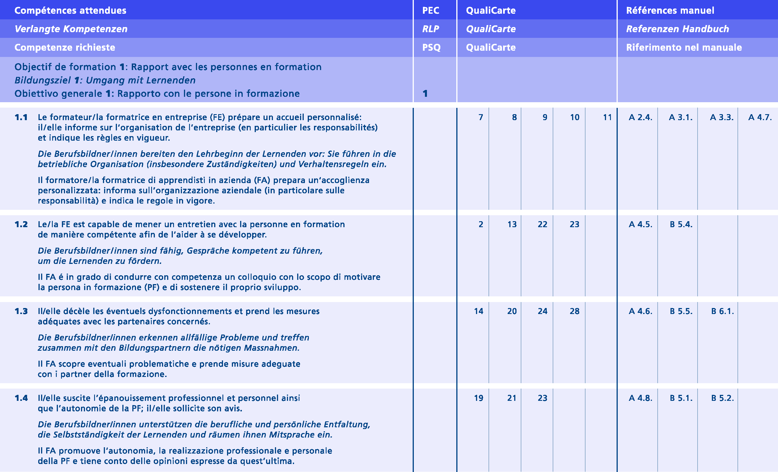
Il piano di formazione per il corso di 40 ore
Formatori in azienda (1/4)

Slide 11
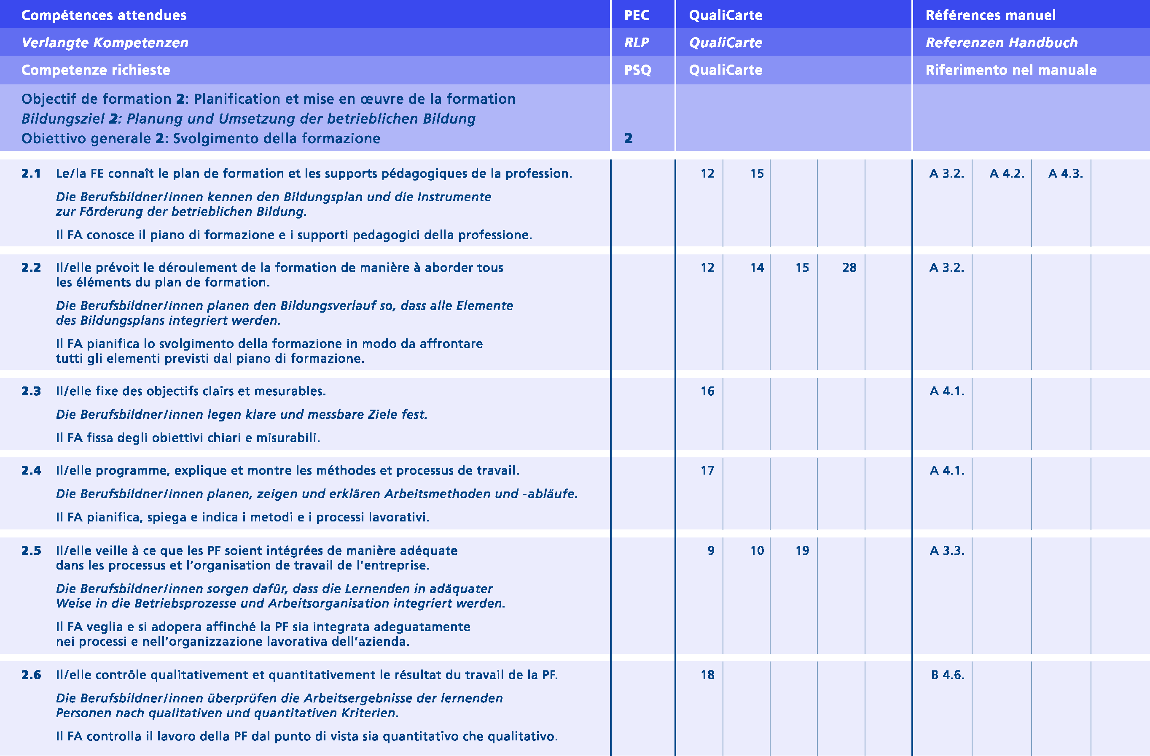
Il piano di formazione per il corso di 40 ore
Formatori in azienda (2/4)

Slide 12
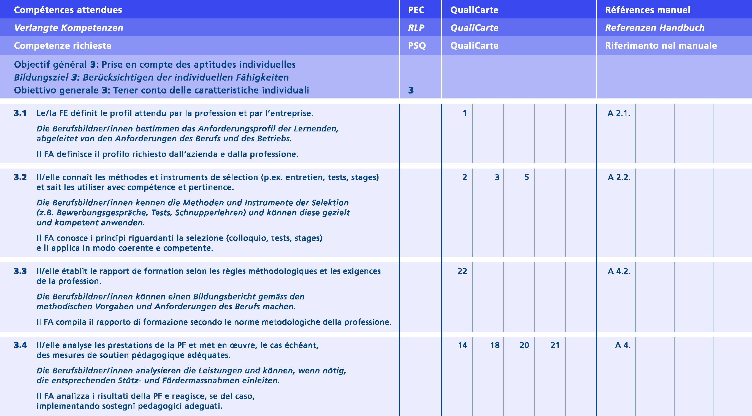
Il piano di formazione per il corso di 40 ore
Formatori in azienda (3/4)

Slide 13
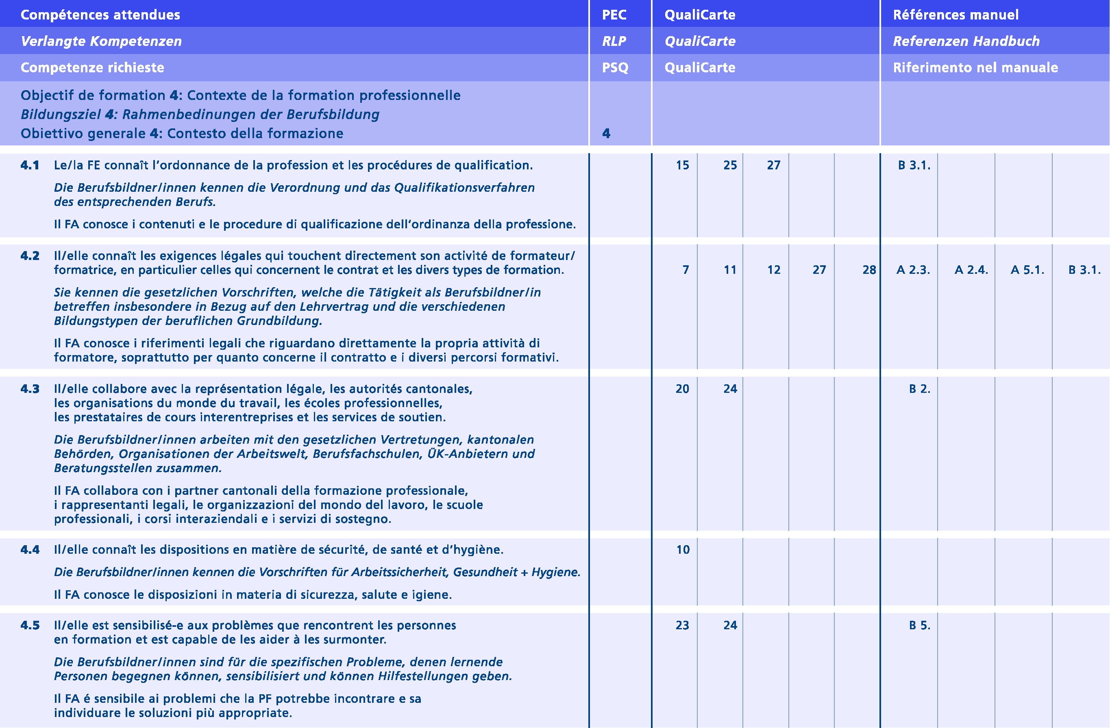
Il piano di formazione per il corso di 40 ore
Formatori in azienda (4/4)

Slide 14
I formatori attivi nei corsi interaziendali e presso le scuole d’arti e mestieri
Art. 45 OFPr
Attività a titolo principale
Formazione
professionale superiore
Due anni di pratica
professionale
Formazione pedagogico professionale di 600 ore
di studio
Attività a titolo accessorio
Formazione
professionale superiore
Due anni di pratica
professionale
Formazione pedagogico professionale di 300 ore
di studio

Slide 15
I formatori nelle scuole professionali

Slide 16
I docenti delle materie professionali attivi a titolo principale
Requisiti
professionali
Requisiti
metodologici
e didattici
Ciclo di studi
Insegnamento
Formazione professionale superiore
Maturità professionale
Pratica professionale
Pratica nell‘ insegnamento e moduli di metodo e didattica
Formazione pedagogico professionale
(1800 ore di studio)
Scuole professionali di tutti i settori
esame di professione
esame professionale superiore
titolo di una scuola specializzata superiore SSS
titolo universitario
SUP / universitario/ politecnico federale
Pratica nell‘ insegnamento

Slide 17
I docenti delle materie professionali attivi a titolo accessorio
Requisiti
professionali
Requisiti
metodologici
e didattici
Ciclo di studi
Insegnamento
Formazione professionale superiore
Pratica professionale
Pratica nell‘ insegnamento e moduli di metodo e didattica
Formazione pedagogico professionale
(300 ore di studio)
Scuole professionali di tutti i settori
esame di professione
esame professionale superiore
titolo di una scuola specializzata superiore SSS
titolo universitario
SUP / universitario/ politecnico federale
Pratica nell‘ insegnamento

Slide 18
I docenti delle materie ICA attivi a titolo principale
Parte dell‘insegnamento professionale della formazione di base commerciale
Requisiti
professionali
Requisiti
metodologici
e didattici
Ciclo di studi
Insegnamento
Formazione professionale superiore
Maturità professionale
Pratica professionale
Pratica nell‘ insegnamento e moduli di metodo e didattica
Formazione pedagogico professionale
(1800 ore di studio)
Scuole professionali commerciali
esame di professione
esame professionale superiore
titolo di una scuola specializzata superiore SSS
titolo universitario
SUP / universitario/ politecnico federale
Pratica nell‘ insegnamento

Slide 19
I docenti delle materie ICA attivi a titolo accessorio
Parte dell‘insegnamento professionale della formazione di base commerciale
Requisiti
professionali
Requisiti
metodologici
e didattici
Ciclo di studi
Insegnamento
Formazione professionale superiore
Pratica professionale
Pratica nell‘ insegnamento e moduli di metodo e didattica
Formazione pedagogico professionale
(300 ore di studio)
Scuole professionali commerciali
esame di professione
esame professionale superiore
titolo di una scuola specializzata superiore SSS
titolo universitario
SUP / universitario/ politecnico federale
Pratica nell‘ insegnamento

Slide 20
I docenti di cultura generale
Requisiti
professionali
Requisiti
metodologici
e didattici
Ciclo di studi
Insegnamento
Abilitazione all‘ insegnamento
Pratica professionale
Pratica nell‘ insegnamento e moduli di metodo e didattica
Formazione pedagogico professionale
(1800 ore di studio)
Scuole professionali di tutti i settori
Università
Pratica nell‘ insegnamento

Slide 21
I docenti di economia e società attivi a titolo principale
Parte della cultura generale integrata, formazione professionale commerciale e di commercio al dettaglio
Requisiti
professionali
Requisiti
metodologici
e didattici
Ciclo di studi
Insegnamento
Lehrbefähigung für die obligatorische Schule
Scuole professionali formazione commerciale e commercio al dettaglio
Titola di una scuola universtiaria in economia o giurisprudenza e formazione supplementare nell’altra materia
Pratica professionale
Pratica nell‘ insegnamento e moduli di metodo e didattica
Formazione pedagogico professionale
(1800 ore di studio)
Pratica nell‘ insegnamento

Slide 22
I docenti delle materie di maturità professionale
Requisiti
professionali
Requisiti
metodologici
e didattici
Ciclo di studi
Insegnamento
Titola di una scuola universtiaria professionale o universitario
Esperienza in azienda
Pratica nell‘insegnamento
Formazione pedagogico professionale
(1800 ore di studio)
Con abilitazione all‘insegnamento liceale (300 ore di studio)
Scuole professionali di tutti i settori (commerciale, sociale, arte, agricoltura, SPAI)
Scuole di maturità professionale

Slide 23
I docenti di educazione fisica nella formazione professionale di base
Requisiti
professionali
Requisiti
metodologici
e didattici
Ciclo di studi
Insegnamento
Titolo universitario
Esperienza in azienda
di almenco 6 mesi
Pratica nell‘insegnamento e
moduli di metodo e didattica
Formazione pedagogico professionale
(1800 ore di studio)
Con abilitazione all‘insegnamento nelle scuole dell‘obbligo (300 ore di studio)
Scuole professionali
Abilitazione all‘insegnamento nelle scuole dell‘obbligo
Pratica nell‘ insegnamento

Slide 24
I formatori nelle scuole specializzate superiori

Slide 25
I docenti delle scuole specializzate superiori attivi a titolo principale
Requisiti
professionali
Requisiti
metodologici
e didattici
Ciclo di studi
Insegnamento
Titolo di una scuola specializzata superiore
Maturità professionale
Pratica professionale
Pratica nell‘insegnamento e
moduli di metodo e didattica
Formazione pedagogico professionale
(1800 ore di studio)
Scuole specializzate superiori
O qualifica equivalente
Scuole di maturità professionale
Pratica nell‘ insegnamento

Slide 26
I docenti delle scuole specializzate superiori attivi a titolo accessorio
Requisiti
professionali
Requisiti
metodologici
e didattici
Ciclo di studi
Insegnamento
Titolo di una scuola specializzata superiore
Pratica professionale
Pratica nell‘insegnamento e
moduli di metodo e didattica
Formazione pedagogico professionale
(300 ore di studio)
Scuole specializzate superiori
Titolo universitario o qualifica equivalente

